Slide 1

分段低次插值 piecewise polynomial Interpolation
Huazhong University of
Science and Technology
人工智能与自动化学院
刘雪明
xm_liu@hust.edu.cn
<<计算方法>>课程

Slide 2
例：在[−5, 5]上考察 的L_{n}(x)。取
2.5
×
L_{n}(x) → f (x)
2
Remember what I have said?
Increasing the degree of interpolating polynomial
will NOT guarantee a good result,
since high-degree polynomials are
oscillating.
1.5
n 越大，
端点附近抖动
越大，称为
Runge 现象
1
0.5
0
-
0.5
-
5
-
4
-
3
-
2
-
1
0
1
2
3
4
5
产生原因：误差传播，（书）表2-8
分段低次插值

Slide 3
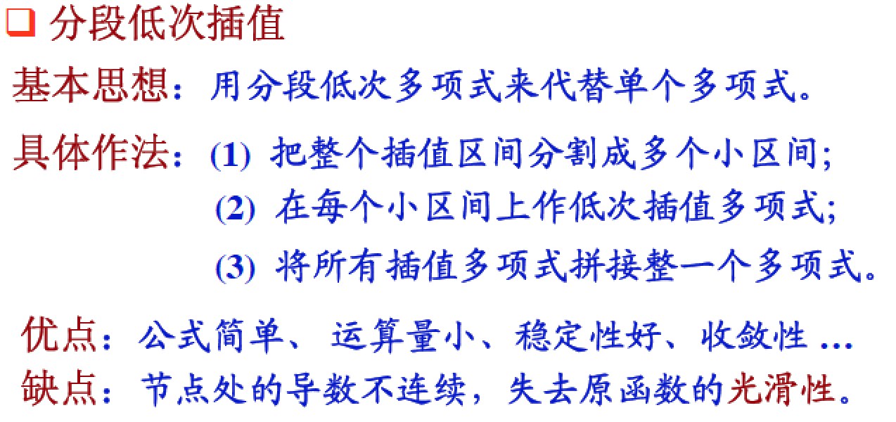

Slide 4

分段线性插值
在每个区间 上，用1阶多项式 (直线) 逼近 f (x):
记 ，易证：当 时，
一致
失去了原函数的光滑性。
How can we make a smooth interpolation without asking too much from f ?
Headache …
➢ 分段Hermite插值 /* Hermite piecewise polynomials */
给定
在 上利用两点的 y 及 y’ 构造3次Hermite函数
导数一般不易得到。

Slide 5
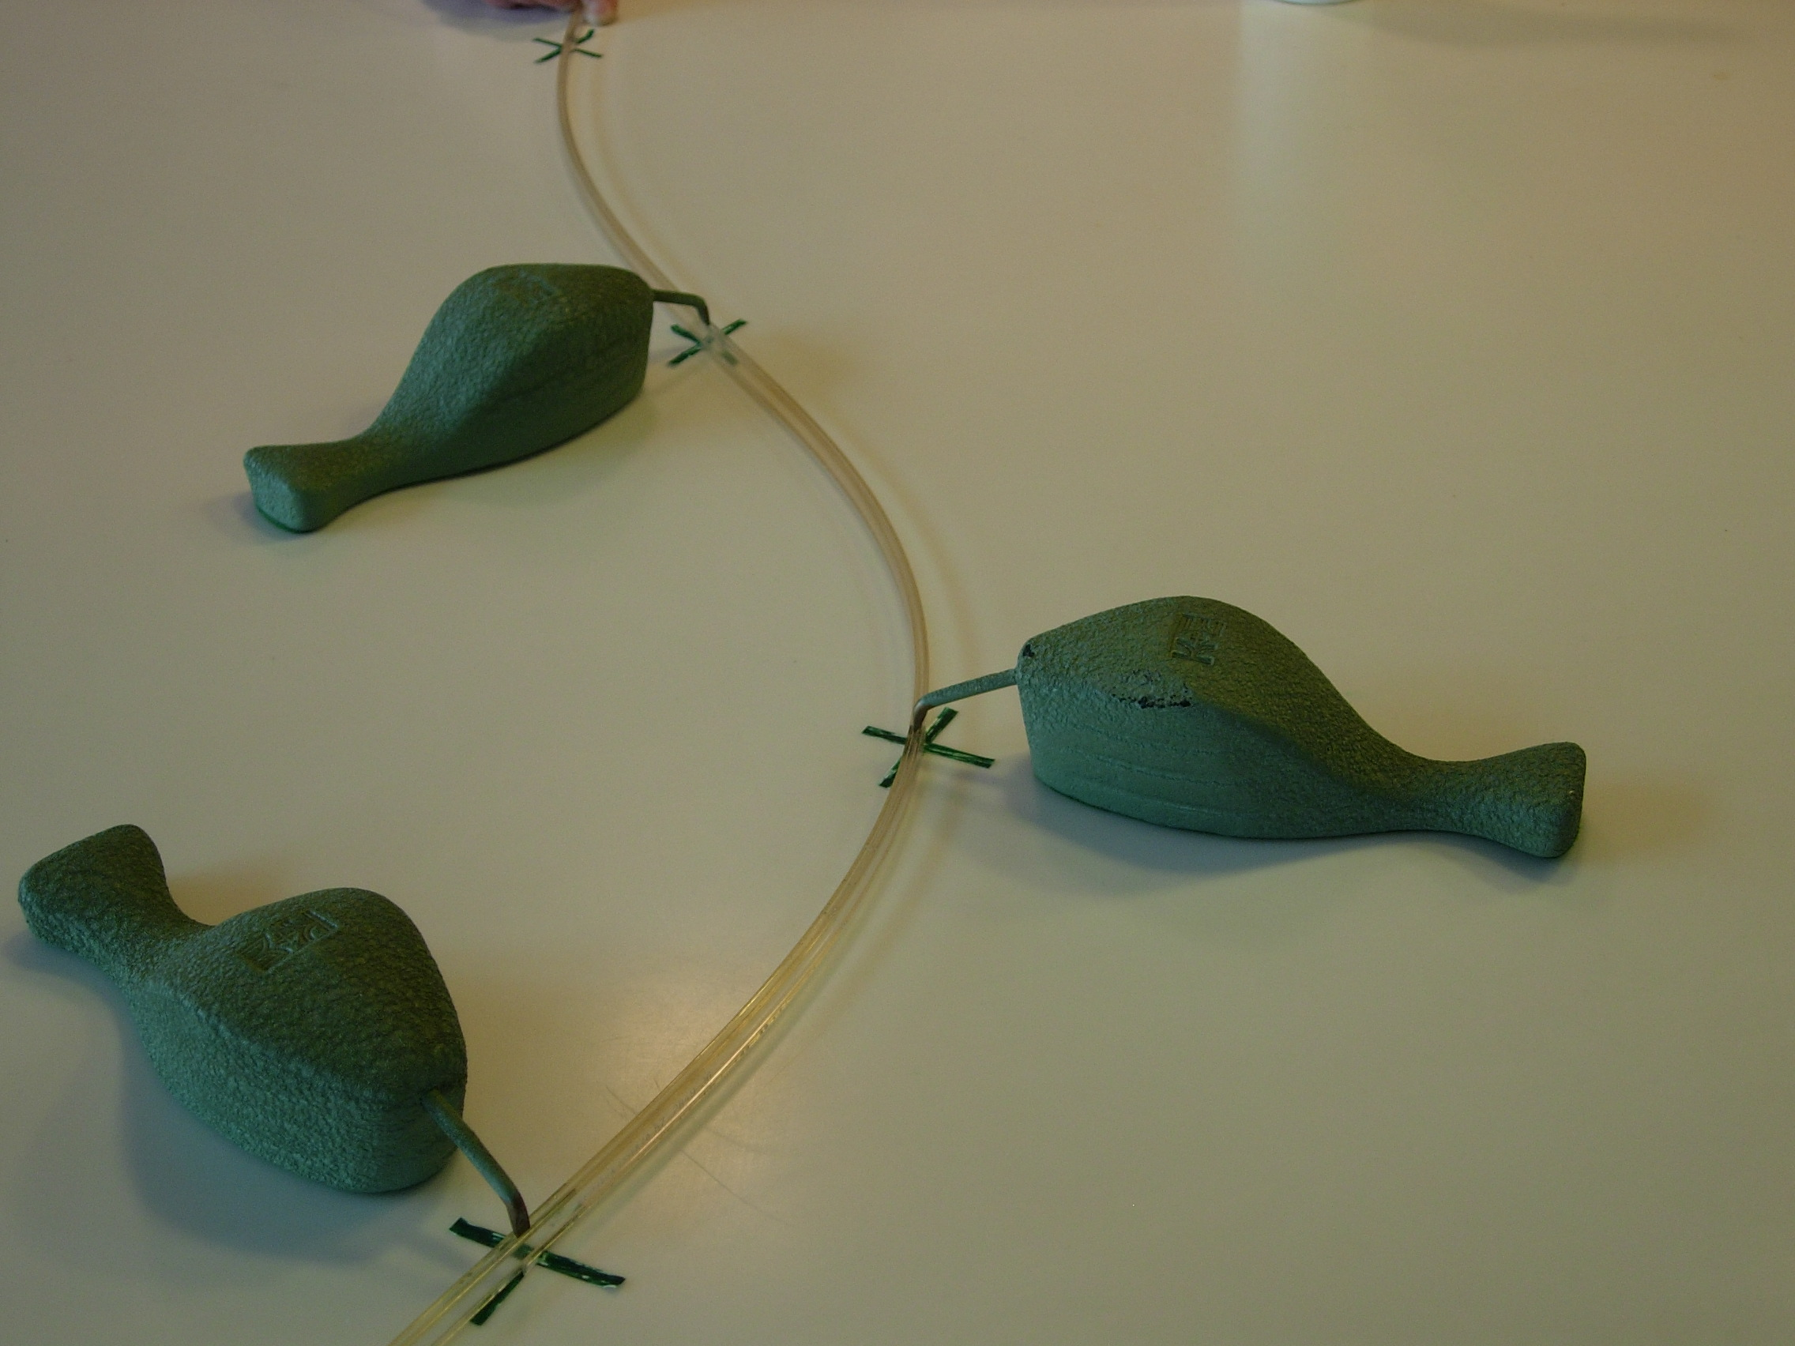

样条插值
所谓“样条”(Spline)是工程绘图中的一种工具,它是易弯曲材料制成的窄条,绘图时,用细木条加压铁(构成样条!)固定在样点上，在其它地方让它自由弯曲，然后画下长条的曲线，该曲线光滑且在结点处具有连续的曲率。

Slide 6
样条函数
设S(x)是区间[a,b]上的函数,在区间[a,b]上给定一
组节点:
a=x₀<x₁<x₂<<x_{n}=b
若S(x)满足条件
(1) S(x)在每个子区间[x_{i} , x_{i+1}](i=0,1,2,,n-1)上是次数不超过m的多项式;
(2) S(x)在区间[a , b]上有m-1阶连续导数;
则称S(x)是定义在[a ,b]上的m次样条函数。x₀，x₁，x₂, 称为样条结点,其中x₁,,x_{n-1}称为内结点, x₀ , x_{n} 称为边界结点。

Slide 7
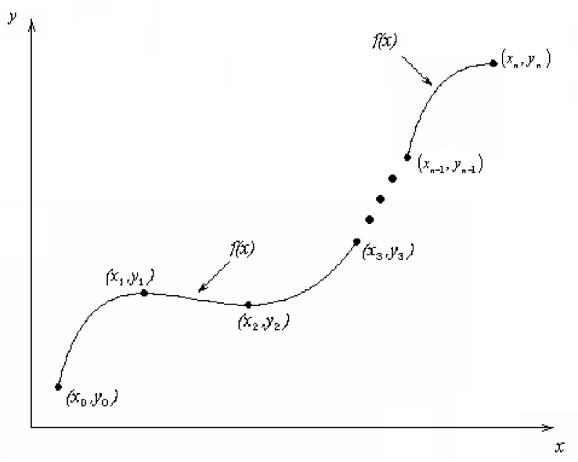
二次样条插值

Slide 8
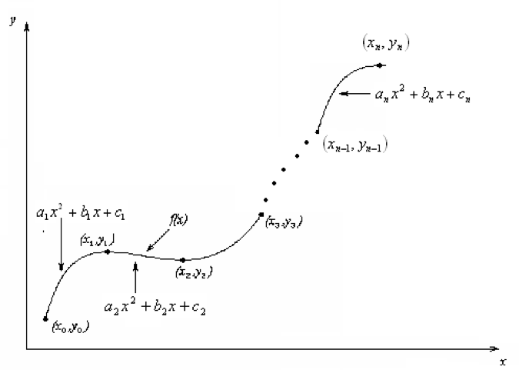
采用光滑的分段二次多项式连接样条结点
二次样条插值
如何确定3n个系数？

Slide 9
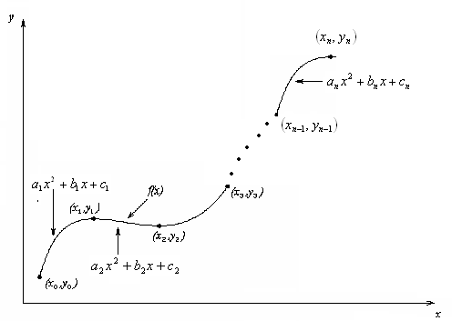
1、每一段样条曲线在两端结点有如下方程成立

Slide 10
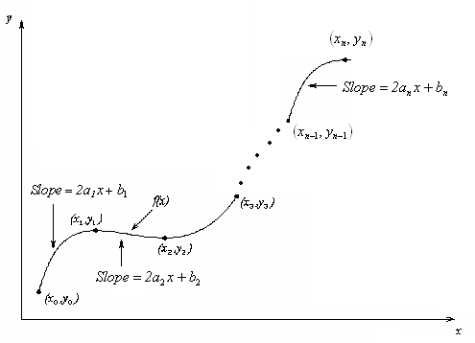
2、在每一个内结点处有两侧导数值相等，如在内结点x1处两侧抛物线导数分别为
➔
➔

Slide 11
类似地，对其他内结点有如下方程
3、总共有2n+(n-1)=3n-1个方程，需要补充一个边界条件，或者这里假定第一段插值曲线为直线，即a0=0

Slide 12
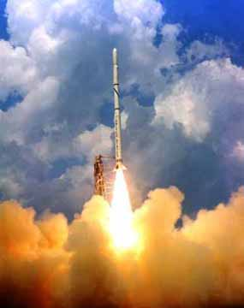
例、火箭发射的速度采样点如下，用二次样条插值求t＝16时的速度
(s) | (m/s)
0 | 0
10 | 227.04
15 | 362.78
20 | 517.35
22.5 | 602.97
30 | 901.67
Notes:
12

Slide 13
写出分段二次样条函数
Notes:
13

Slide 14
1、每一条抛物线穿过两个连续的数据点
t | v(t)
s | m/s
0 | 0
10 | 227.04
15 | 362.78
20 | 517.35
22.5 | 602.97
30 | 901.67
Notes:
14

Slide 15
2、中间点的两边导数相等
Notes:
15

Slide 16
3、补充边值条件（给定x0或xn的导数值），或者这里假定第一段插值为直线：

Slide 17
3n个方程求解3n个系数
Notes:
17

Slide 18
求解系数得
i | a_{i} | b_{i} | c_{i}
1 | 0 | 22.704 | 0
2 | 0.8888 | 4.928 | 88.88
3 | −0.1356 | 35.66 | −141.61
4 | 1.6048 | −33.956 | 554.55
5 | 0.20889 | 28.86 | −152.13
Notes:
18

Slide 19
最终的二次样条插值为
在t＝16s的速度为
Notes:
19

Slide 20
二次样条插值
S_{i}(x) = a_{i}x³ + b_{i}x² + c_{i}x + d_{i}
（1）S_{i}(x_{i}) =y_{i} , S_{i}(x_{i+1}) =y_{i+1} i=0,1,2,,n-1
（2）S’_{i}(x_{i}+0) ＝S’_{i-1}(x_{i}-0), i=1,2,,n-1
（3）S’’_{i}(x_{i}+0) ＝S’’_{i-1}(x_{i}-0), i=1,2,,n-1
4n个未知数，4n-2 个方程，补充2个边界条件即可求解
 第1类边条件 ： S’(a) = y₀’， S’(b) = y_{n}’
 第2类边条件： S”(a) = y₀” = M₀， S”(b) = y_{n}” = M_{n}
 第3类边条件 ：
当 f 为周期函数时 y_{n} = y₀ ， S’(a⁺) = S’(b⁻)

Slide 21

➢ 构造三次样条插值函数的三弯矩法
/* method of bending moment */
对应力学中的梁弯矩，故名
在 上，记
S
(
x
)
=
S
[
j
]
(
x
)
for
x
∈
[
x
,
x
]
j
−
1
j
则 S^{[j]}”(x) 为 次多项式，需 个点的值确定之。
1
2
设 S^{[j]}”(x_{j−1}) = M_{j−1}， S^{[j]}”(x_{j}) = M_{j}
对于x ∈[x_{j−1}, x_{j} ] 可得到
对每个j, 此为3次多项式
x
−
x
x
−
x
S^{[j]}”(x) =
M
j
+
M
j
−
1
j
−
1
h
j
h
j
j
积分2次，可得 S^{[j]}’(x) 和 S^{[j]}(x) ：
S^{[j]}’(x) =
(
x
−
x
)
2
(
x
−
x
)
2
−
M
j
+
M
j
−
1
+
A
利用已知S^{[j]}(x_{j−1}) = y_{j−1} S^{[j]}(x_{j}) = y_{j}
可解
j
−
1
2
h
j
−
1
2
h
j
j
j
S^{[j]}(x) =
(
x
−
x
)
3
(
x
−
x
)
3
M
j
+
M
j
−
1
+
A
x
+
B
j
−
1
6
h
j
6
h
j
j
j
j

Slide 22
§5 Cubic Spline
y
−
y
M
−
M
M
x
−
x
M
x
−
x
A
=
j
j
−
1
−
j
j
−
1
h
A
x
+
B
=
(
y
−
j
−
1
h
2
)
j
+
(
y
−
j
h
2
)
j
−
1
j
h
6
j
j
j
j
−
1
6
j
h
j
6
j
h
j
j
j
下面解决 M_{j} ：
利用S’ 在 x_{j} 的连续性
(
x
−
x
)
2
(
x
−
x
)
2
M
−
M
[x_{j−1}, x_{j} ]: S^{[j]}’(x) =
j
j
−
1
j
j
−
1
−
M
+
M
+
f
[
x
,
x
]
−
h
j
−
1
2
h
j
2
h
j
−
1
j
6
j
j
j
(
x
−
x
)
2
(
x
−
x
)
2
M
−
M
[x_{j} , x_{j+1}]: S^{[j+1]}’(x) =
−
M
j
+
1
+
M
j
+
f
[
x
,
x
]
−
j
+
1
j
h
j
2
h
j
+
1
2
h
j
j
+
1
6
j
+
1
j
+
1
j
+
1
利用S^{[j]}’(x_{j}) = S^{[j+1]}’(x_{j})，合并关于M_{j−1}、 M_{j}、 M_{j+1}的同类项，并记 , , , 整理后得到：
h
6
λ
=
j
+
1
μ
=
1
−
λ
g
=
(
f
[
x
,
x
]
−
f
[
x
,
x
])
j
h
+
h
j
j
j
h
+
h
j
j
+
1
j
−
1
j
j
j
+
1
j
j
+
1
μ
M
+
2
M
+
λ
M
=
g
j
j
−
1
j
j
j
+
1
j
1
≤ j ≤
n−1
即：有 个未知数， 个方程。
n+1
n−1
还需2个边界条件 /* boundary conditions */

Slide 23
§5 Cubic Spline
 第1类边条件 /* clamped boundary */： S’(a) = y₀’， S’(b) = y_{n}’
[a , x₁ ]: S^{[1]}’(x) =
(
x
−
x
)
2
(
x
−
a
)
2
M
−
M
−
M
1
+
M
+
f
[
x
,
x
]
−
1
0
h
0
2
h
1
2
h
0
1
6
1
1
1
类似地利用[ x_{n−1}, b ] 上的 S^{[n]}’(x)
2
M
+
M
=
6
(
f
[
x
,
x
]
−
)
=
g
0
1
0
1
y₀’
0
h
1
M
+
2
M
=
6
(
y_{n}’
−
f
[
x
,
x
])
=
g
n
−
1
n
h
n
−
1
n
n
n
 第2类边条件： S”(a) = y₀” = M₀， S”(b) = y_{n}” = M_{n}
这时：
特别地，M₀ = M_{n} = 0 称为自由边界 /* free boundary */，对应的样条函数称为自然样条 /* Natural Spline */。
 第3类边条件 /* periodic boundary */ ：
当 f 为周期函数时，
y_{n} = y₀ ， S’(a⁺) = S’(b⁻)
⇒ M₀ = M_{n}

Slide 24
§5 Cubic Spline
注：另有三转角法得到样条函数，即设 S^{[j]}’(x_{j}) = m_{j}，则易知[x_{j−1}, x_{j} ]上的S^{[j]}(x) 就是Hermite函数。再利用S”的连续性，可导出关于m_{j} 的方程组，加上边界条件即可解。
Cubic Spline 由boundary conditions 唯一确定。
收敛性：若 ，且 ，则
一致
S(x) → f(x)
即:提高精度只须增加节点, 而无须提高样条阶数。
稳定性：只要边条件保证 | μ₀ |, | λ₀ |, | μ_{n} |, | λ _{n} | < 2，则方程组系数阵为SDD阵（正定对角占优矩阵），保证数值稳定。
HW: p.59 #22

Slide 25
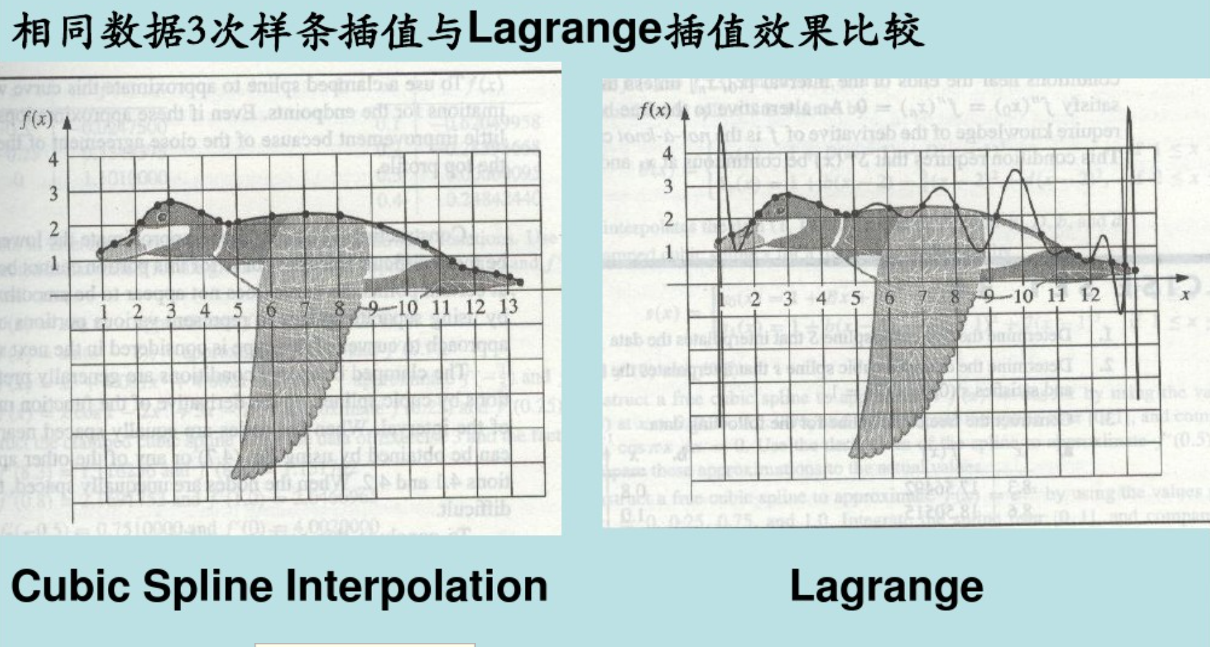

Slide 26

§5 Cubic Spline
插值法小结
♦ Lagrange : 给出 y₀ … y_{n}，选基函数 l_{i}(x)，其次数为
节点数 –1。
♦ Newton ≡ L_{n}(x)，只是形式不同；节点等距或渐增节点时方便处理。
♦ Hermite： 给出 y_{i} 及 y_{i} ’，选 h_{i}(x) 及 h_{i}(x) 。
♦ Spline：分段低次, 自身光滑, f 的导数只在边界给出。
∧

Slide 27
快速傅立叶变换 /* Fast Fourier Transform */
➢ 问题的背景 /* background */
傅立叶变换 —— 函数展开为三角级数
设 f(x) 周期为2π，在 [0, 2π ] 上展开为三角级数 ，
其中C_{j} 为复系数， ，则实际计算时要取级数的前 N 项，并要求在区间的N 个等分点上与f(x)重合。
总之要进行形如
的计算，其中 已知，
即：给定[0, 2π ] 上N 个等分点 上的函数值 ，令 满足插值条件 。
Discrete Fourier Transform
N 个未知数
N 个方程
Inverse of DFT

Slide 28
§6 Fast Fourier Transform
➢ Fast Fourier Transform
快速计算 ( j = 0, 1, …, N−1)，其中
直接计算需复数乘法 次
 降到 N · logN
N ²
由于W 的周期性W ^{qN+s} = W ^{s} , W ^{k j} 实际上只有 这 个不同的值。若 N 为偶数，则W ^{k j}只有 个不同值。
W
0
...
W
N
−
1
N
N / 2
先合并同类项，再做乘法。
I’m gonna need some magic here …

Slide 29
§6 Fast Fourier Transform
例：N = 2³ = 8, 计算 ， j = 0, 1, 2, 3, 4, 5, 6, 7
技巧：将 k , j 先记为二进制数 /* binary numbers */
一般地：取 N = 2^{p} ，
每个C_{j} 用 2p 次乘法，共用
2N log₂N 次乘法。
k
=
k
×
2
2
+
k
×
2
1
+
k
×
2
0
=
(
k
k
k
)
2
1
0
2
1
0
HW:
p.138 #1
j
=
j
×
2
2
+
j
×
2
1
+
j
×
2
0
=
(
j
j
j
)
2
1
0
2
1
0
W
j
k
=
W
(
j
×
2
2
+
j
×
2
1
+
j
×
2
0
)
×
(
k
×
2
2
+
k
×
2
1
+
k
×
2
0
)
2
1
0
2
1
0
利用 ，还可以进一步化简到 N(p−1)/2 次乘法。
=
W
j
(
k
×
2
4
+
k
×
2
3
+
k
×
2
2
)
+
j
(
k
×
2
3
+
k
×
2
2
+
k
×
2
1
)
+
j
(
k
k
k
)
2
2
1
0
1
2
1
0
0
2
1
0
=
W
j
2
(
k
0
0
0
)
+
j
1
(
k
1
k
0
0
)
+
j
0
(
k
2
k
1
k
0
)
2×3次乘法
全部计算需要2×3 ×8次乘法

